Slide 1

デジタル採寸サイネージのご提案
株式会社パン・パシフィック・インターナショナルホールディングス 御中
2026/2/9
HAKUHODO PRPDUCT‘S Inc, All Rights Reserved. | CONFIDENTIAL

Slide 2
確認ポイント
A方向：採寸を主目的とする
⇒①デジタル採寸⇒②商品選択
・メリット：採寸機能が分かりやすい。デジタル採寸自体で興味を引くこともできる
・デメリット：商品を選ぶ行為が後回しになり、購買まで少し遠回りをする
HAKUHODO PRPDUCT‘S Inc, All Rights Reserved. | CONFIDENTIAL

Slide 3

TOPページイメージ
待ち受け画面
HAKUHODO PRPDUCT‘S Inc, All Rights Reserved. | CONFIDENTIAL

Slide 4
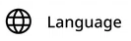
デジタル採寸ユーザーフローイメージ
※あくまでイメージです。構成要素は別途ご提案します。
①TOP
多言語対応
②利用規約
③情報入力
利用規約
・メンズ ・レディース
・年齢
・体重
・身長
タイトル
スタート
同意
次へ
HAKUHODO PRPDUCT‘S Inc, All Rights Reserved. | CONFIDENTIAL

Slide 5

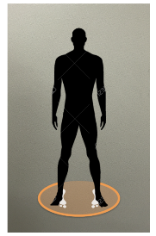
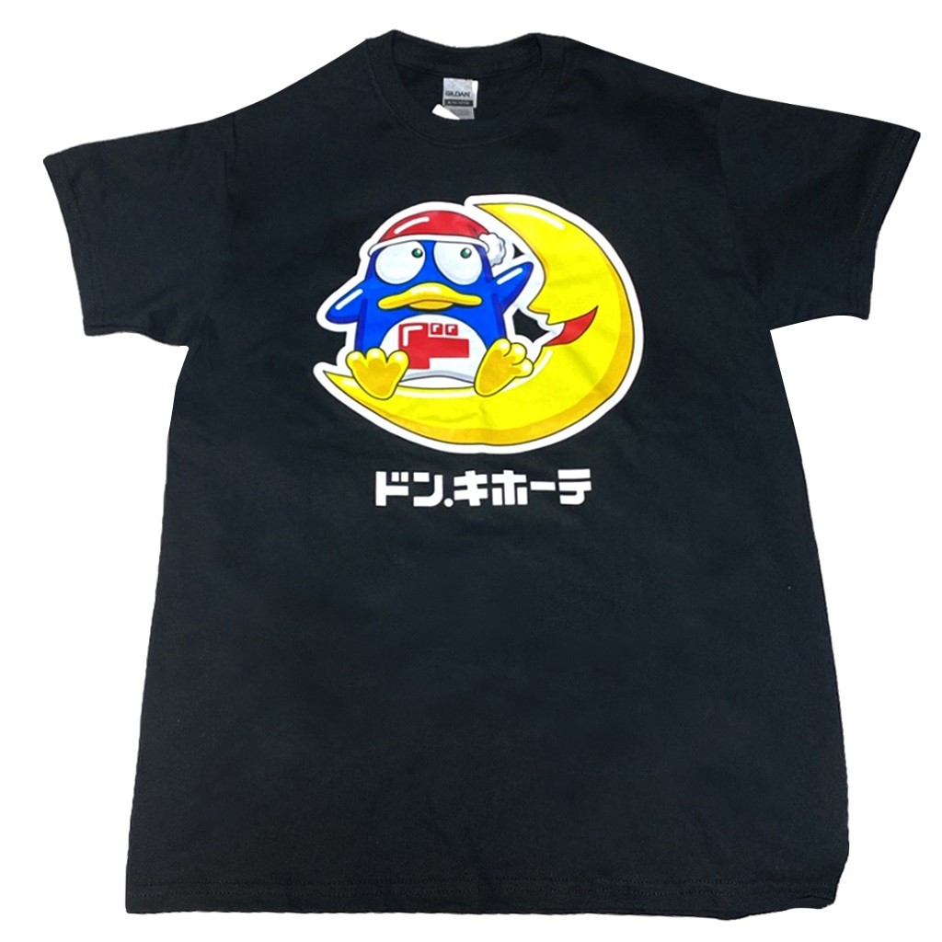
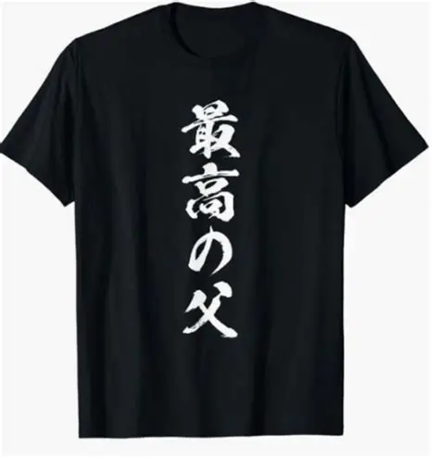
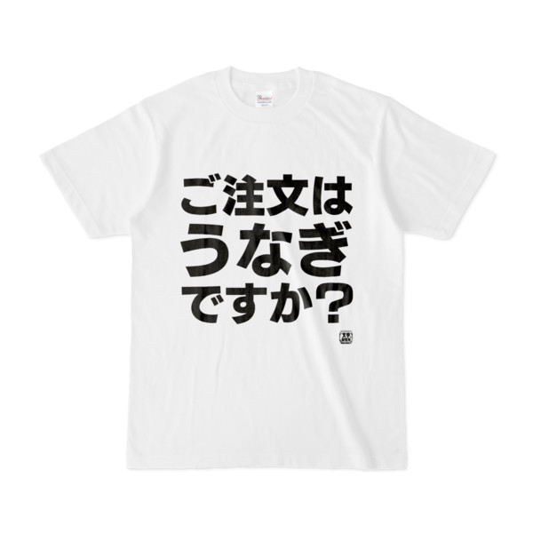
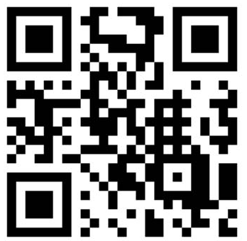
デジタル採寸ユーザーフローイメージ
④撮影
⑤採寸結果（商品サイズ）
⑤採寸結果（ボディサイズ）
商品サイズ
ボディサイズ
商品サイズ
ボディサイズ
あなたにおすすめのサイズ
LLサイズ
Lサイズ
Mサイズ
採寸結果
ああああああああ
ああああああああ
ああああああああ
0000円
・肩幅
・バスト
・ウェスト
・首周り
・腕の長さ
000cm
000cm
000cm
000cm
000cm
0000円
0000円
Lサイズ
Lサイズ
Lサイズ
ああああああああ
ああああああああ
ああああああああ
0000円
0000円
0000円
Mサイズ
Lサイズ
Lサイズ
ああああああああ
ああああああああ
ああああああああ
0000円
0000円
0000円
Lサイズ
Lサイズ
Lサイズ
ああああああああ
ああああああああ
ああああああああ
0000円
0000円
0000円
保存は二次元コードを
スマホでスキャン
保存は二次元コードを
スマホでスキャン
１０～１２アイテム程度
QRは毎回ユニーク発行
HAKUHODO PRPDUCT‘S Inc, All Rights Reserved. | CONFIDENTIAL

Slide 6
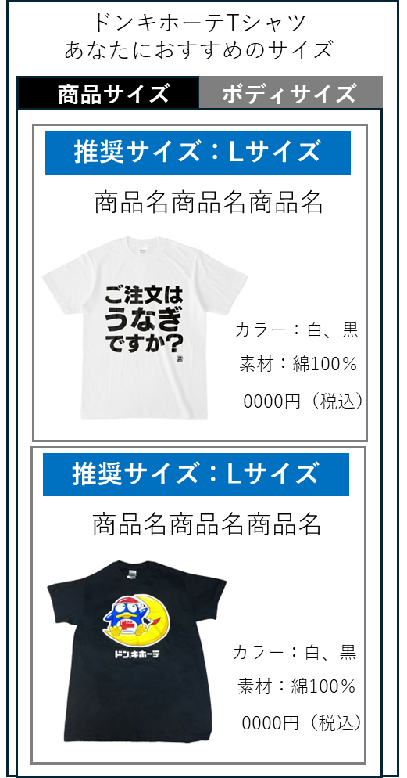

デジタル採寸ユーザーフローイメージ
⑥ポップアップ
⑦WEBページ
ボディサイズ
商品サイズ
ボディサイズ
あなたにおすすめのサイズ
LLサイズ
Lサイズ
Mサイズ
ああああああああ
ああああああああ
ああああああああ
×
0000円
0000円
0000円
推奨サイズ：Lサイズ
Lサイズ
Lサイズ
Lサイズ
商品名商品名商品名
ああああああああ
ああああああああ
ああああああああ
0000円
0000円
0000円
Lサイズ
Lサイズ
カラー：白、黒
Lサイズ
ああああああああ
ああああああああ
ああああああああ
素材：綿100％
0000円
0000円
0000円
0000円（税込）
Lサイズ
Lサイズ
Lサイズ
ああああああああ
ああああああああ
ああああああああ
0000円
0000円
0000円
保存は二次元コードを
スマホでスキャン
HAKUHODO PRPDUCT‘S Inc, All Rights Reserved. | CONFIDENTIAL

